Slide 1
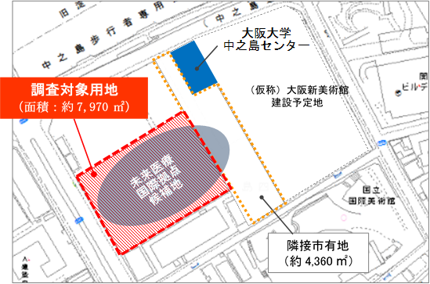
中之島４丁目未来医療国際拠点整備・運営事業に係るマーケット・サウンディング結果
【概要】
中之島4丁目においては、再生医療国際拠点の実現に向け、「中之島4丁目再生医療国際拠点検討協議会」を設置し、経済界並びに府・市が連携し検討を進めてきており、平成30年3月に「未来医療国際拠点基本計画（案）」（以下「基本計画（案）」という。）を取りまとめたところです。
この基本計画（案）では、未来医療の臨床研究から実用化・産業化までを一貫して進める世界に開かれた国際的な拠点として、「未来医療国際拠点」の実現を図ることとしており、我が国が世界をリードする環境を有する再生医療をベースに、大阪・関西においてオールジャパン体制での未来医療技術の産業化とその提供による国際貢献の推進をめざしています。
この未来医療国際拠点の実現に向けて、大阪市では、中之島4丁目の市有地約7,970㎡を対象に、民間開発事業者による建物の整備・運営を前提とした公募を検討しています。
そこで、民間開発事業者から幅広くご意見・ご提案を頂くことで、公募条件等の整理に活用することを目的に、マーケット・サウンディングを実施しました。
【調査票受付期間】
平成30年６月11日（月曜日）から平成30年６月22日（金曜日）
【ヒアリング（対話）期間】
平成30年７月２日（月曜日）から平成30年７月５日（木曜日）
図 調査対象用地

Slide 2
○調査結果について
＜提案件数＞
４件
・段階開発 （東側：「未来医療国際拠点」、西側：段階的整備用地） ３件
・全体開発 （東側：「未来医療国際拠点」、西側：複合開発） １件
項目 | 主な提案内容・意見
ア 建築計画等 | ●敷地設定 ・４件とも、「未来医療国際拠点」は、隣接市有地を活用し、東側に寄せた提案。 ・うち３件は、東側の「未来医療国際拠点」の提案のみであり、西側は将来の段階的な整備用地として具体的な提案はなし。 ・その他１件は、東側の「未来医療国際拠点」のほか、西側は複合開発としての提案あり。 （東側に寄せる主な理由） －災害時に避難施設となる新美術館や科学館等の公共施設との医療連携がしやすい。 －大阪大学中之島センターにおいて導入が予定されている、産学共創拠点との連携がしやすい。 －東側の新美術館が低層の計画であることから、当該建物からの眺望の確保が可能であるとともに、周 辺からの視認性の確保も可能であり、シンボル性の高い建物を想定した時に、都市景観上も望ましい。 －車両動線の分離が可能。 ●敷地面積 ・約8,000～8,600㎡ ●土地の使用権原 ・４件とも「未来医療国際拠点」については、事業性の観点から、土地購入より定期借地契約 （約50～70年） を希望。 ●容積率緩和の希望 ・４件とも「未来医療国際拠点」については、スケジュールの長期化や、増床分のリスクが懸念されることから、 容積率緩和の希望無し。
イ 事業収支計画 | ・４件とも、未来医療国際拠点については、高い収益性が見込まれず、公募に際しては、借地料は低廉な価格設定とすることや、価格固定での事業者選定方式が望ましいとの見解。
ウ 未来医療推進機構 | ●未来医療推進機構（準備組織）に求める情報 ・拠点の各施設の詳細な情報 （各施設の役割や他の施設との関係性、事業内容など） ・資金計画等機構に関するより詳細な情報 など

